Slide 1
用户下单、订单支付

Slide 2
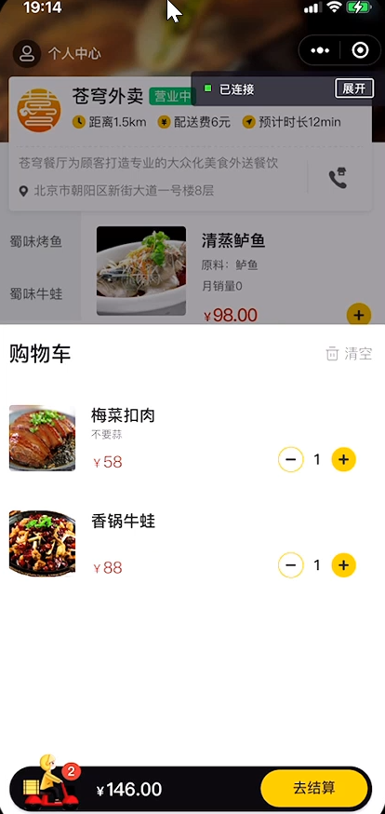
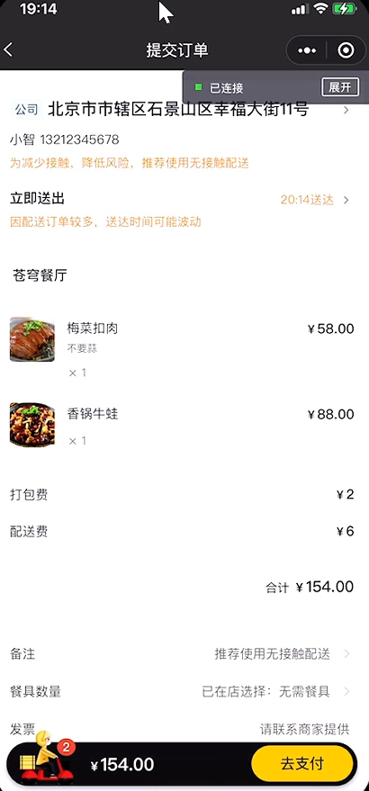
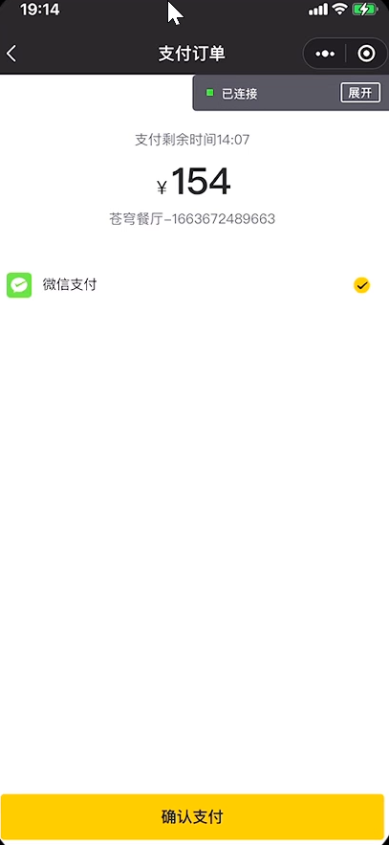
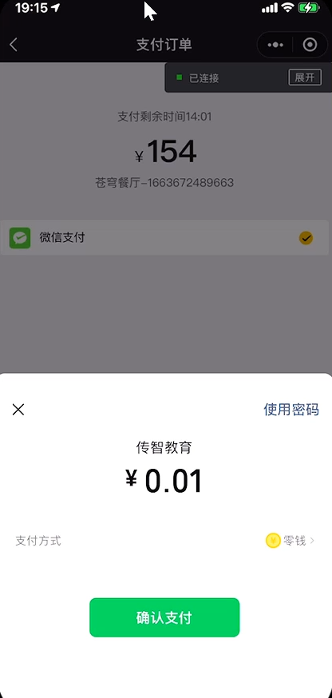
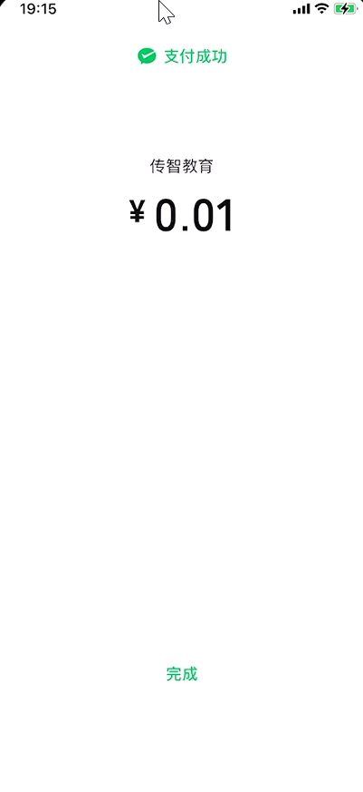

Slide 3
导入地址簿功能代码
用户下单
订单支付

Slide 4
导入地址簿功能代码
01
需求分析和设计
代码导入
功能测试

Slide 5
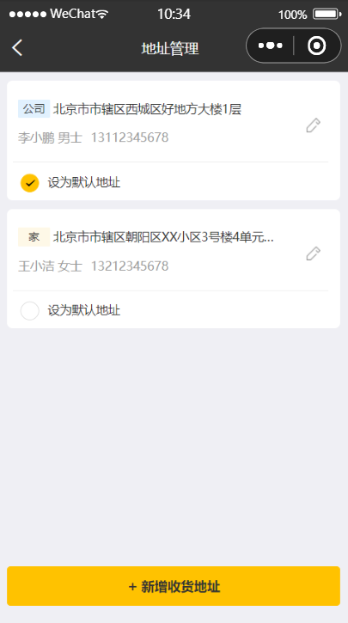
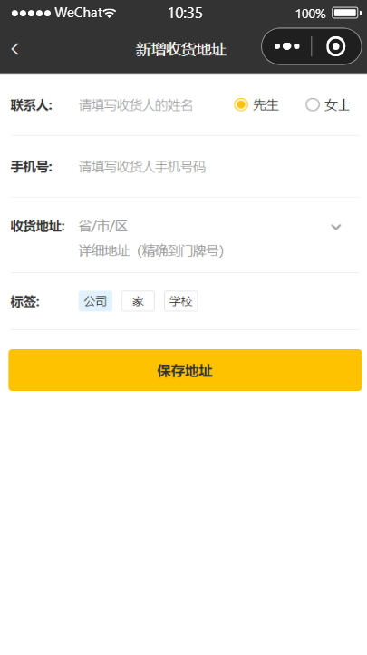
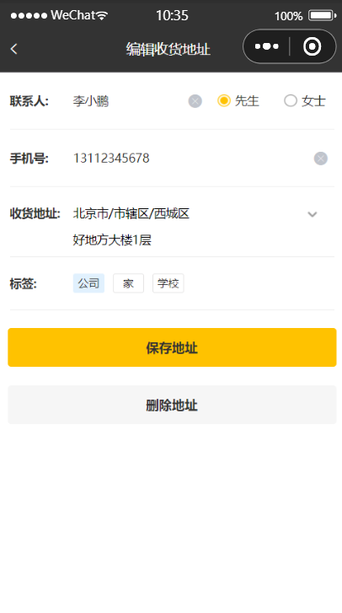
需求分析和设计
产品原型：
业务功能：
查询地址列表
新增地址
修改地址
删除地址
设置默认地址
查询默认地址

Slide 6
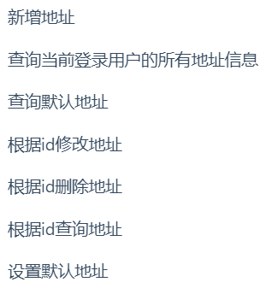
需求分析和设计
接口设计：

Slide 7
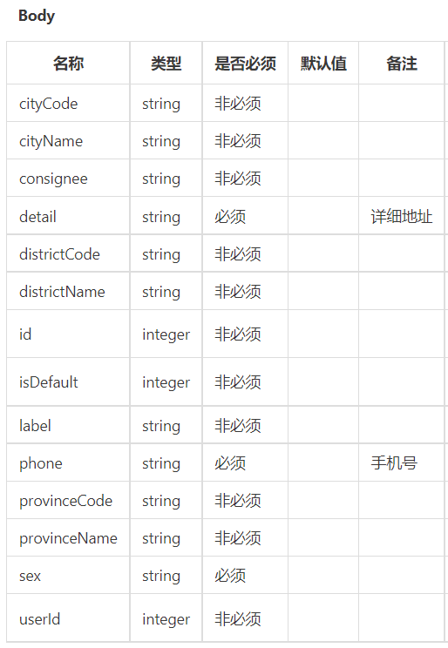
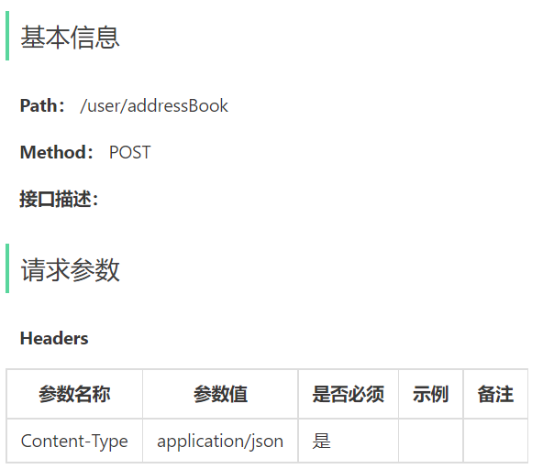
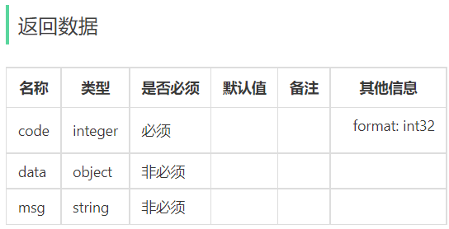
需求分析和设计
接口设计：新增地址

Slide 8
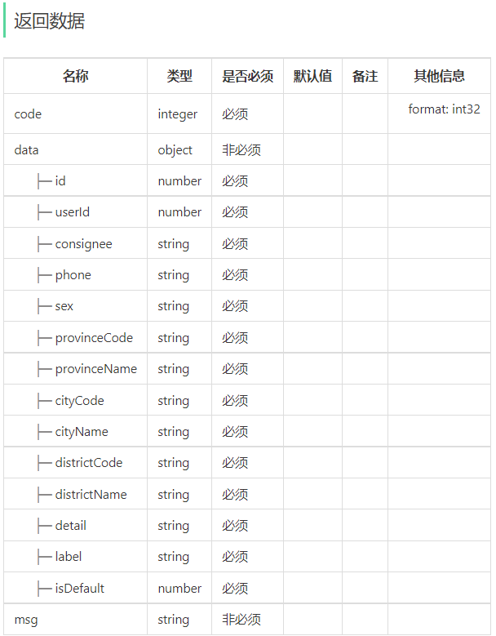
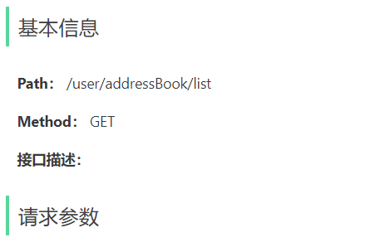
需求分析和设计
接口设计：查询登录用户所有地址

Slide 9
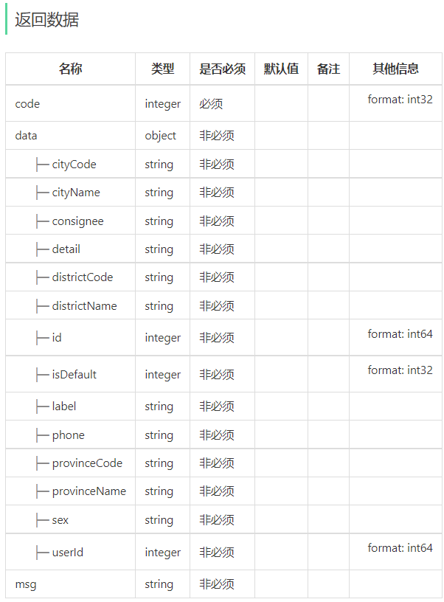
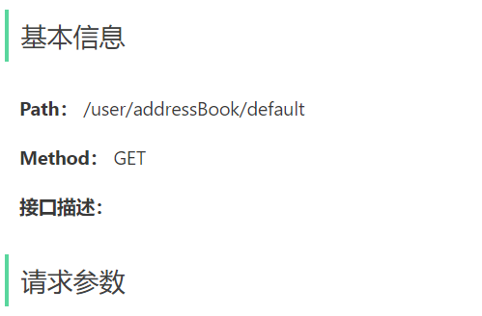
需求分析和设计
接口设计：查询默认地址

Slide 10
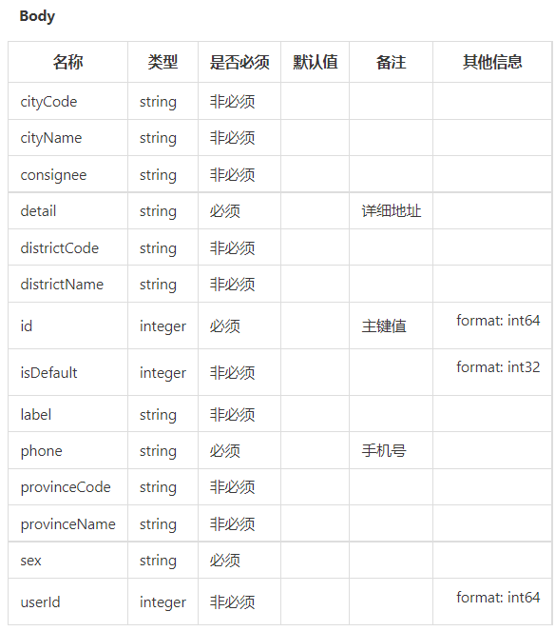
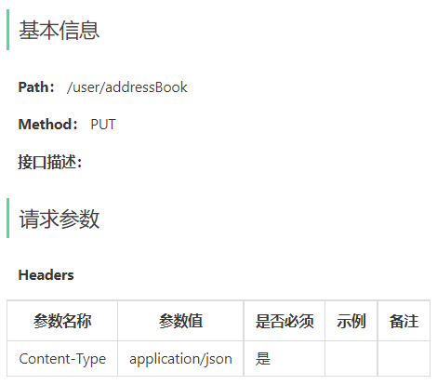
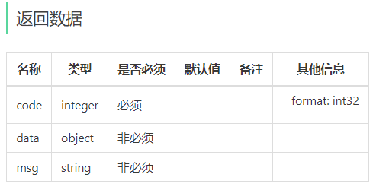
需求分析和设计
接口设计：修改地址

Slide 11
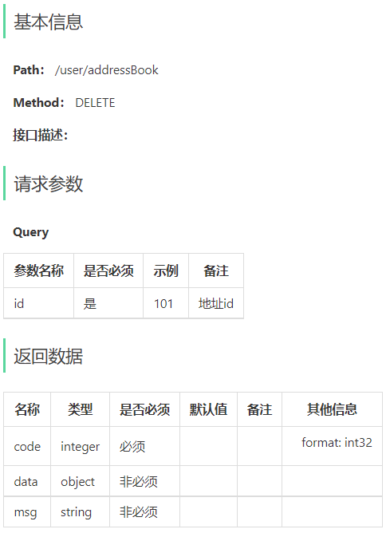
需求分析和设计
接口设计：根据id删除地址

Slide 12
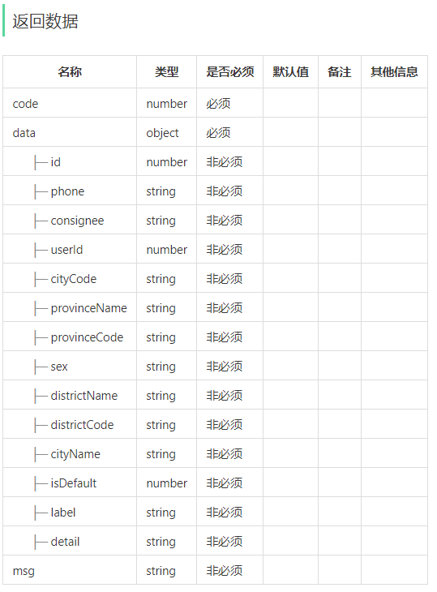
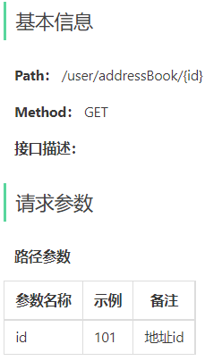
需求分析和设计
接口设计：根据id查询地址

Slide 13
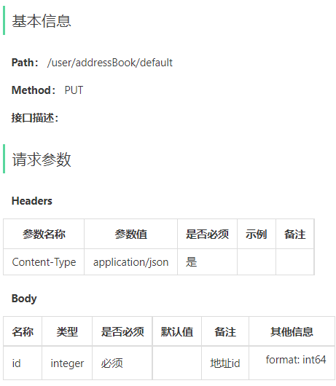
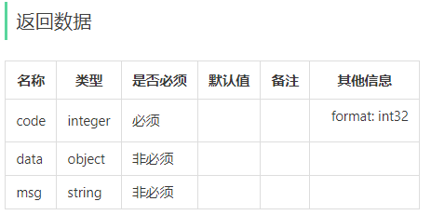
需求分析和设计
接口设计：设置默认地址

Slide 14
需求分析和设计
数据库设计（address_book表）：
字段名 | 数据类型 | 说明 | 备注
id | bigint | 主键 | 自增
user_id | bigint | 用户id | 逻辑外键
consignee | varchar(50) | 收货人
sex | varchar(2) | 性别
phone | varchar(11) | 手机号
province_code | varchar(12) | 省份编码
province_name | varchar(32) | 省份名称
city_code | varchar(12) | 城市编码
city_name | varchar(32) | 城市名称
district_code | varchar(12) | 区县编码
district_name | varchar(32) | 区县名称
detail | varchar(200) | 详细地址信息 | 具体到门牌号
label | varchar(100) | 标签 | 公司、家、学校
is_default | tinyint(1) | 是否默认地址 | 1是 0否

Slide 15
导入地址簿功能代码
01
需求分析和设计
代码导入
功能测试

Slide 16
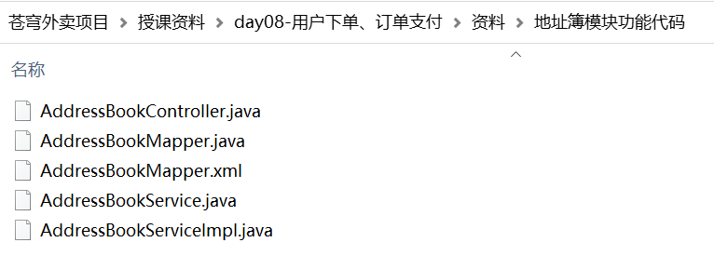
代码导入
导入课程资料中的地址簿模块功能代码：

Slide 17
导入地址簿功能代码
01
需求分析和设计
代码导入
功能测试

Slide 18
功能测试
可以通过如下方式进行测试：
查看控制台sql和数据库中的数据变化
Swagger接口文档测试
前后端联调

Slide 19
导入地址簿功能代码
用户下单
订单支付

Slide 20
用户下单
02
需求分析和设计
代码开发
功能测试

Slide 21
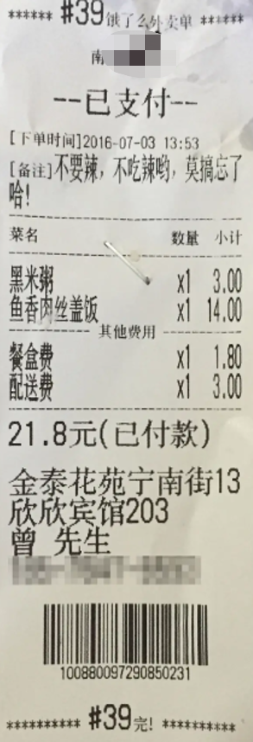
需求分析和设计
用户下单业务说明：
在电商系统中，用户是通过下单的方式通知商家，用户已经购买了商品，需要商家进行备货和发货。
用户下单后会产生订单相关数据，订单数据需要能够体现如下信息：
买的哪些商品？
每个商品数量是多少？
订单总金额是多少？
收货地址是哪？
哪个用户下的单？
用户手机号是多少？

Slide 22
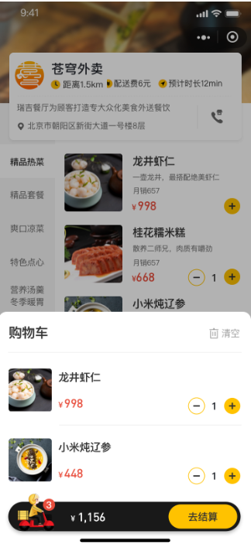
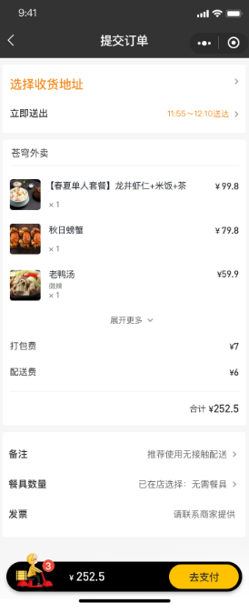
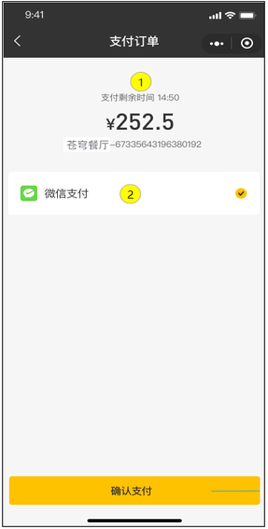
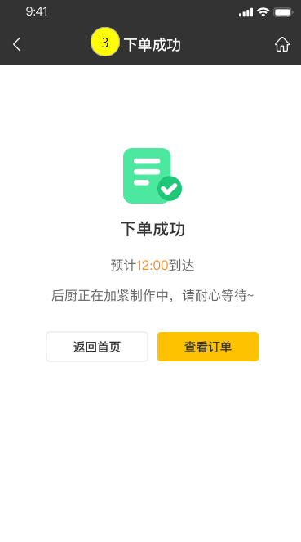
需求分析和设计
用户点餐业务流程：
购物车页面
订单提交页面
订单支付页面
下单成功页面

Slide 23
需求分析和设计
接口设计（分析）：
请求方式：POST
请求路径：/user/order/submit
参数：
地址簿id
配送状态（立即送出、选择送出时间）
打包费
总金额
备注
餐具数量

Slide 24
需求分析和设计
接口设计（分析）：
返回数据：
下单时间
订单总金额
订单号
订单id

Slide 25
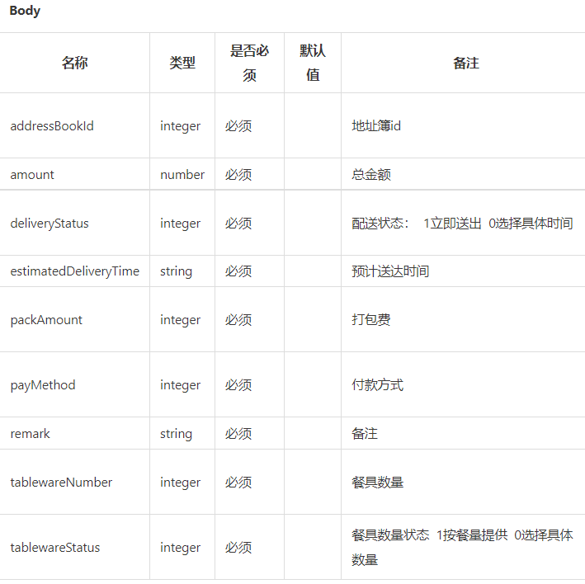
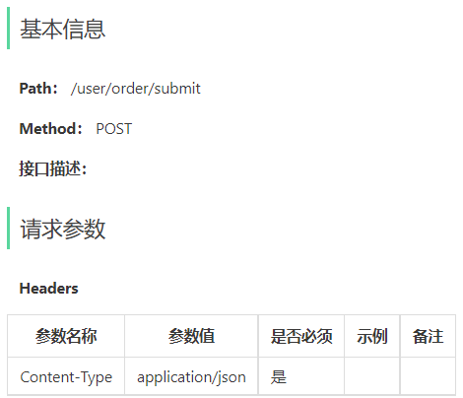
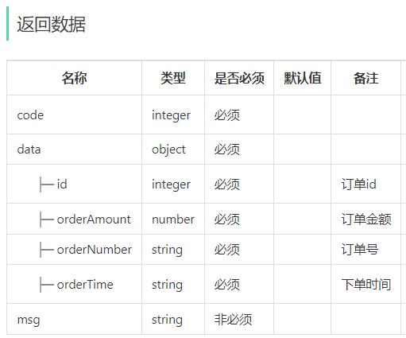
需求分析和设计
接口设计：

Slide 26
需求分析和设计
谁的订单？
送哪去？
打哪个电话联系？
多少钱？
什么时间下的单？
什么时间支付的？
订单的状态？
订单号是多少？
数据库设计：
订单表 orders
订单明细表 order_detail
当前明细属于哪个订单？
具体点的是什么商品？
这个商品点了几份？
订单表和订单明细表的关系：一对多

Slide 27
需求分析和设计
数据库设计：订单表 orders
字段名 | 数据类型 | 说明 | 备注
id | bigint | 主键 | 自增
number | varchar(50) | 订单号
status | int | 订单状态 | 1待付款 2待接单 3已接单 4派送中 5已完成 6已取消
user_id | bigint | 用户id | 逻辑外键
address_book_id | bigint | 地址id | 逻辑外键
order_time | datetime | 下单时间
checkout_time | datetime | 付款时间
pay_method | int | 支付方式 | 1微信支付 2支付宝支付
pay_status | tinyint | 支付状态 | 0未支付 1已支付 2退款
amount | decimal(10,2) | 订单金额
remark | varchar(100) | 备注信息
phone | varchar(11) | 手机号 | 冗余字段
address | varchar(255) | 详细地址信息 | 冗余字段
consignee | varchar(32) | 收货人 | 冗余字段
cancel_reason | varchar(255) | 订单取消原因
rejection_reason | varchar(255) | 拒单原因
cancel_time | datetime | 订单取消时间
estimated_delivery_time | datetime | 预计送达时间
delivery_status | tinyint | 配送状态 | 1立即送出 0选择具体时间
delivery_time | datetime | 送达时间
pack_amount | int | 打包费
tableware_number | int | 餐具数量
tableware_status | tinyint | 餐具数量状态 | 1按餐量提供 0选择具体数量

Slide 28
需求分析和设计
数据库设计：订单明细表 order_detail
字段名 | 数据类型 | 说明 | 备注
id | bigint | 主键 | 自增
name | varchar(32) | 商品名称 | 冗余字段
image | varchar(255) | 商品图片路径 | 冗余字段
order_id | bigint | 订单id | 逻辑外键
dish_id | bigint | 菜品id | 逻辑外键
setmeal_id | bigint | 套餐id | 逻辑外键
dish_flavor | varchar(50) | 菜品口味
number | int | 商品数量
amount | decimal(10,2) | 商品单价

Slide 29
用户下单
02
需求分析和设计
代码开发
功能测试

Slide 30
代码开发
根据用户下单接口的参数设计DTO：
@Data public class OrdersSubmitDTO implements Serializable { //地址簿id private Long addressBookId; //付款方式 private int payMethod; //备注 private String remark; //预计送达时间 @JsonFormat(shape = JsonFormat.Shape.STRING, pattern = "yyyy-MM-dd HH:mm:ss") private LocalDateTime estimatedDeliveryTime; //配送状态 1立即送出 0选择具体时间 private Integer deliveryStatus; //餐具数量 private Integer tablewareNumber; //餐具数量状态 1按餐量提供 0选择具体数量 private Integer tablewareStatus; //打包费 private Integer packAmount; //总金额 private BigDecimal amount; }

Slide 31
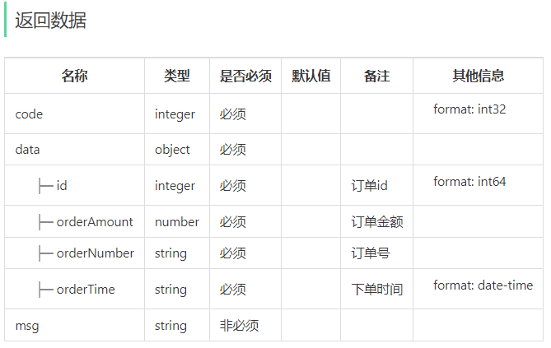
代码开发
根据用户下单接口的返回结果设计VO：
@Data @Builder @NoArgsConstructor @AllArgsConstructor public class OrderSubmitVO implements Serializable { //订单id private Long id; //订单号 private String orderNumber; //订单金额 private BigDecimal orderAmount; //下单时间 private LocalDateTime orderTime; }

Slide 32
代码开发
创建OrderController并提供用户下单方法：
@RestController("userOrderController") @RequestMapping("/user/order") @Slf4j @Api(tags = "C端订单接口") public class OrderController { @Autowired private OrderService orderService; /** * 用户下单 * @param ordersSubmitDTO * @return */ @PostMapping("/submit") @ApiOperation("用户下单") public Result<OrderSubmitVO> submit(@RequestBody OrdersSubmitDTO ordersSubmitDTO) { log.info("用户下单：{}", ordersSubmitDTO); OrderSubmitVO orderSubmitVO = orderService.submitOrder(ordersSubmitDTO); return Result.success(orderSubmitVO); }
}

Slide 33
代码开发
创建OrderService接口，并声明用户下单方法：
public interface OrderService { /** * 用户下单 * @param ordersSubmitDTO * @return */ OrderSubmitVO submitOrder(OrdersSubmitDTO ordersSubmitDTO);
}

Slide 34
代码开发
创建OrderServiceImpl实现OrderService接口（1）：
/** * 订单 */ @Service @Slf4j public class OrderServiceImpl implements OrderService {
@Autowired private OrderMapper orderMapper; @Autowired private OrderDetailMapper orderDetailMapper; @Autowired private ShoppingCartMapper shoppingCartMapper; @Autowired private AddressBookMapper addressBookMapper;

Slide 35
代码开发
创建OrderServiceImpl实现OrderService接口（2）：
/** * 用户下单 * @param ordersSubmitDTO * @return */ @Transactional public OrderSubmitVO submitOrder(OrdersSubmitDTO ordersSubmitDTO) { //异常情况的处理（收货地址为空、购物车为空） AddressBook addressBook = addressBookMapper.getById(ordersSubmitDTO.getAddressBookId()); if (addressBook == null) { throw new AddressBookBusinessException(MessageConstant.ADDRESS_BOOK_IS_NULL); } Long userId = BaseContext.getCurrentId(); ShoppingCart shoppingCart = new ShoppingCart(); shoppingCart.setUserId(userId); //查询当前用户的购物车数据 List<ShoppingCart> shoppingCartList = shoppingCartMapper.list(shoppingCart); if (shoppingCartList == null || shoppingCartList.size() == 0) { throw new ShoppingCartBusinessException(MessageConstant.SHOPPING_CART_IS_NULL); }

Slide 36
代码开发
创建OrderServiceImpl实现OrderService接口（3）：
//构造订单数据 Orders order = new Orders(); BeanUtils.copyProperties(ordersSubmitDTO,order); order.setPhone(addressBook.getPhone()); order.setAddress(addressBook.getDetail()); order.setConsignee(addressBook.getConsignee()); order.setNumber(String.valueOf(System.currentTimeMillis())); order.setUserId(userId); order.setStatus(Orders.PENDING_PAYMENT); order.setPayStatus(Orders.UN_PAID); order.setOrderTime(LocalDateTime.now()); //向订单表插入1条数据 orderMapper.insert(order);

Slide 37
代码开发
创建OrderServiceImpl实现OrderService接口（4）：
//订单明细数据 List<OrderDetail> orderDetailList = new ArrayList<>(); for (ShoppingCart cart : shoppingCartList) { OrderDetail orderDetail = new OrderDetail(); BeanUtils.copyProperties(cart, orderDetail); orderDetail.setOrderId(order.getId()); orderDetailList.add(orderDetail); } //向明细表插入n条数据 orderDetailMapper.insertBatch(orderDetailList); //清理购物车中的数据 shoppingCartMapper.deleteByUserId(userId); //封装返回结果 OrderSubmitVO orderSubmitVO = OrderSubmitVO.builder() .id(order.getId()) .orderNumber(order.getNumber()) .orderAmount(order.getAmount()) .orderTime(order.getOrderTime()) .build(); return orderSubmitVO; }

Slide 38
代码开发
创建OrderMapper接口和对应的xml映射文件：
@Mapper public interface OrderMapper { /** * 插入订单数据 * @param order */ void insert(Orders order);
}
<?xml version="1.0" encoding="UTF-8" ?> <!DOCTYPE mapper PUBLIC "-//mybatis.org//DTD Mapper 3.0//EN" "http://mybatis.org/dtd/mybatis-3-mapper.dtd" > <mapper namespace="com.sky.mapper.OrderMapper"> <insert id="insert" parameterType="Orders" useGeneratedKeys="true" keyProperty="id"> insert into orders
(number, status, user_id, address_book_id, order_time, checkout_time, pay_method, pay_status,
amount, remark,phone, address, consignee, estimated_delivery_time, delivery_status,
pack_amount, tableware_number,tableware_status) values
(#{number}, #{status}, #{userId}, #{addressBookId}, #{orderTime}, #{checkoutTime}, #{payMethod},#{payStatus},
#{amount}, #{remark}, #{phone},#{address}, #{consignee},#{estimatedDeliveryTime}, #{deliveryStatus},
#{packAmount}, #{tablewareNumber}, #{tablewareStatus}) </insert> </mapper>

Slide 39
代码开发
创建OrderDetailMapper接口和对应的xml映射文件：
@Mapper public interface OrderDetailMapper { /** * 批量插入订单明细数据 * @param orderDetails */ void insertBatch(List<OrderDetail> orderDetails);
}
<?xml version="1.0" encoding="UTF-8" ?> <!DOCTYPE mapper PUBLIC "-//mybatis.org//DTD Mapper 3.0//EN" "http://mybatis.org/dtd/mybatis-3-mapper.dtd" > <mapper namespace="com.sky.mapper.OrderDetailMapper"> <insert id="insertBatch" parameterType="list"> insert into order_detail (name, order_id, dish_id, setmeal_id, dish_flavor, number, amount, image) values <foreach collection="orderDetails" item="od" separator=","> (#{od.name},#{od.orderId},#{od.dishId},#{od.setmealId},#{od.dishFlavor},#{od.number},#{od.amount},#{od.image}) </foreach> </insert> </mapper>

Slide 40
用户下单
02
需求分析和设计
代码开发
功能测试

Slide 41
功能测试
可以通过如下方式进行测试：
查看控制台sql
前后端联调
查看数据库中数据变化

Slide 42
导入地址簿功能代码
用户下单
订单支付

Slide 43
订单支付
03
微信支付介绍
微信支付准备工作
代码导入
功能测试

Slide 44

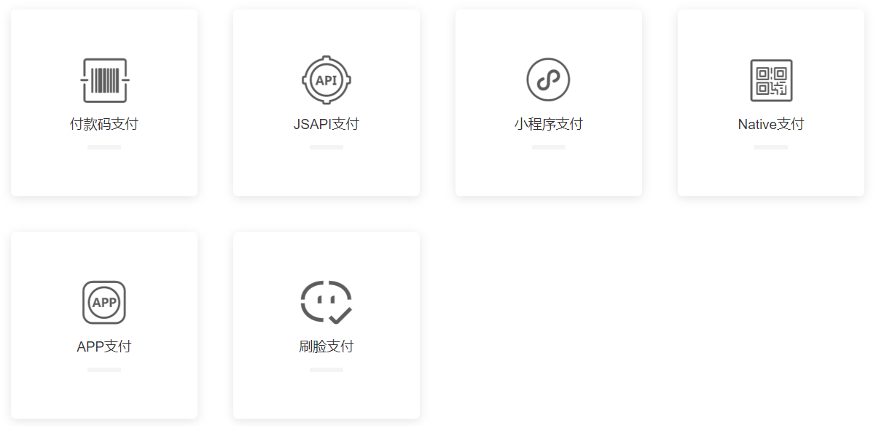
微信支付介绍
微信支付产品：
参考：https://pay.weixin.qq.com/static/product/product_index.shtml

Slide 45
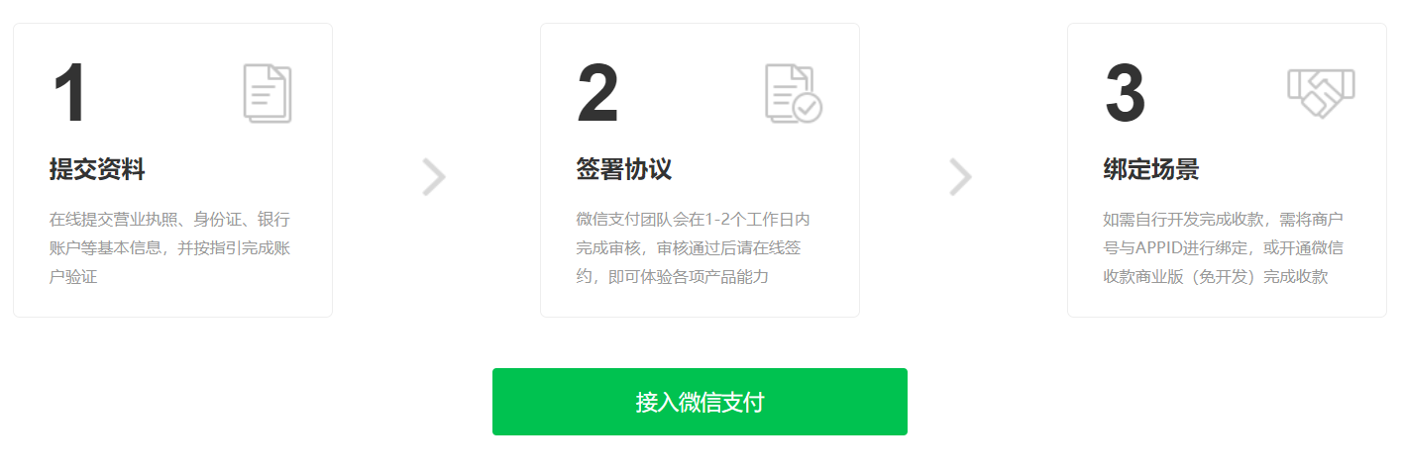
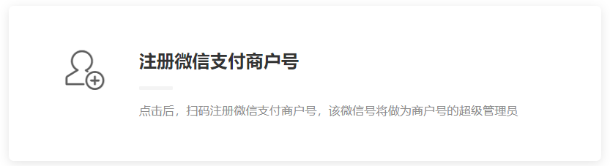
微信支付介绍
微信支付接入流程：

Slide 46
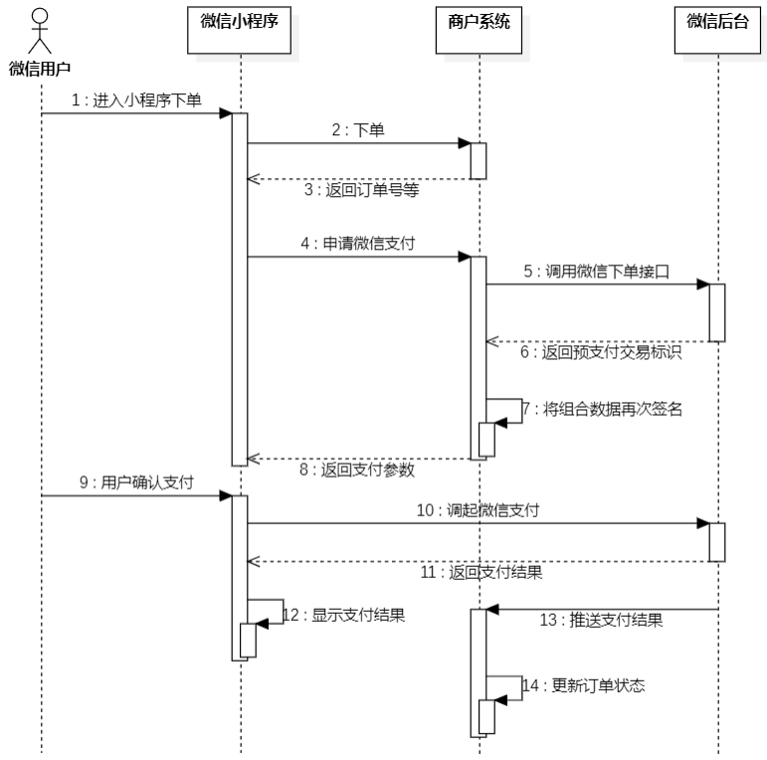
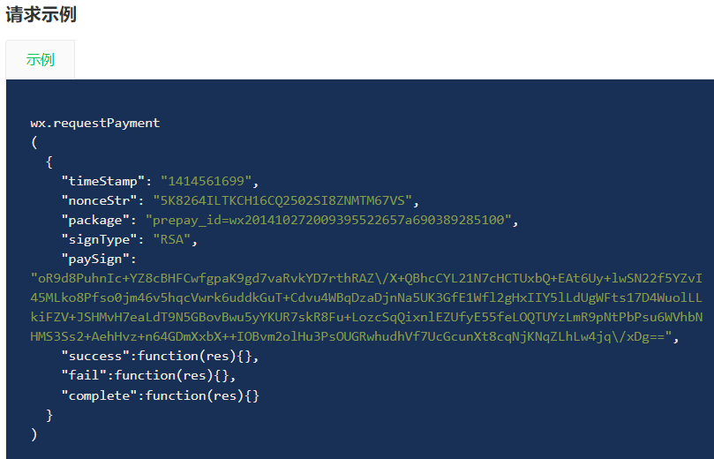
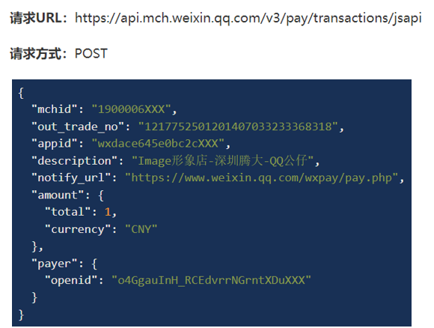
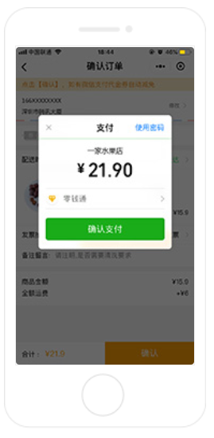
微信支付介绍
微信小程序支付时序图：

Slide 47
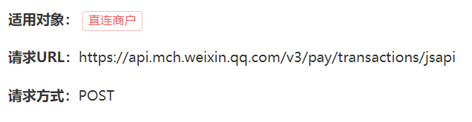
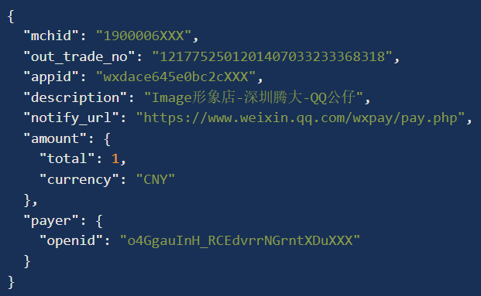
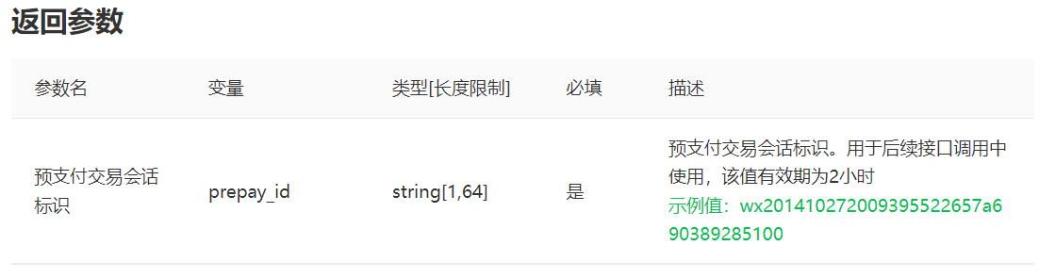
微信支付介绍
JSAPI下单：商户系统调用该接口在微信支付服务后台生成预支付交易单

Slide 48
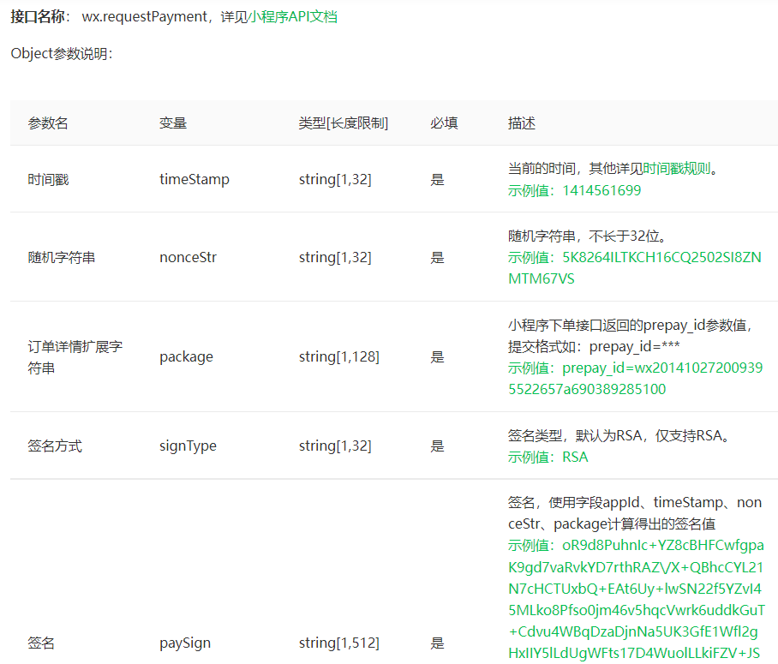
微信支付介绍
微信小程序调起支付：通过JSAPI下单接口获取到发起支付的必要参数prepay_id，然后使用微信支付提供的小程序方法调起小程序支付

Slide 49
订单支付
03
微信支付介绍
微信支付准备工作
代码导入
功能测试

Slide 50
微信支付准备工作
微信小程序支付时序图：
调用过程如何保证数据安全？
微信后台如何调用到商户系统？

Slide 51

微信支付介绍
获取微信支付平台证书、商户私钥文件：

Slide 52
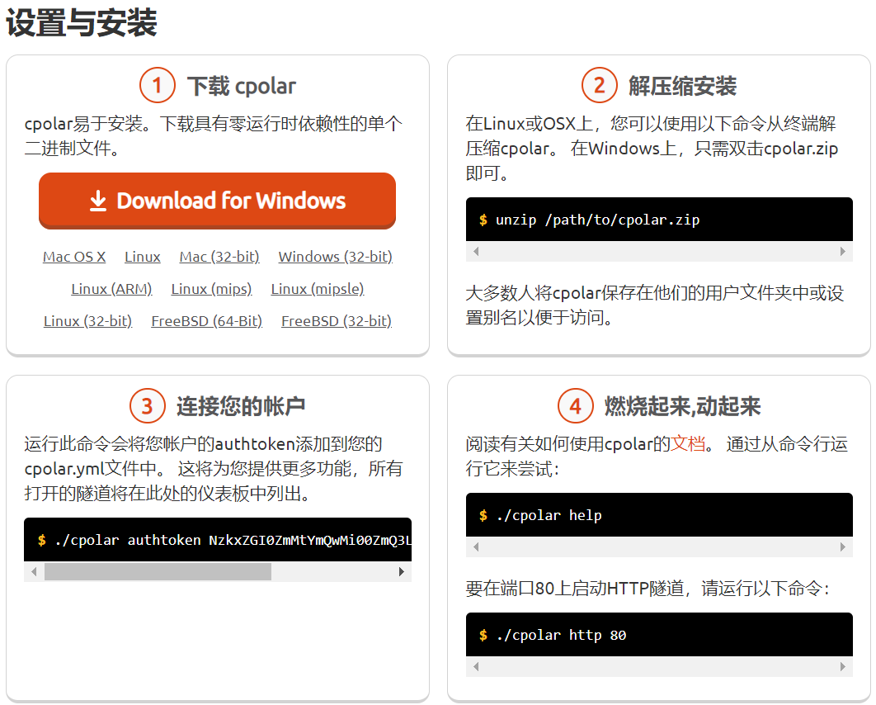
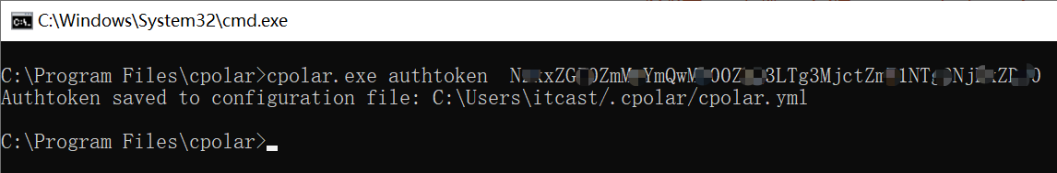

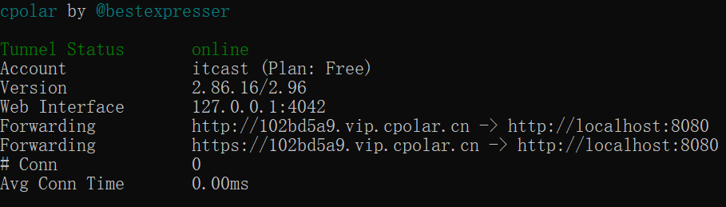
微信支付准备工作
获取临时域名：支付成功后微信服务通过该域名回调我们的程序

Slide 53
订单支付
03
微信支付介绍
微信支付准备工作
代码导入
功能测试

Slide 54
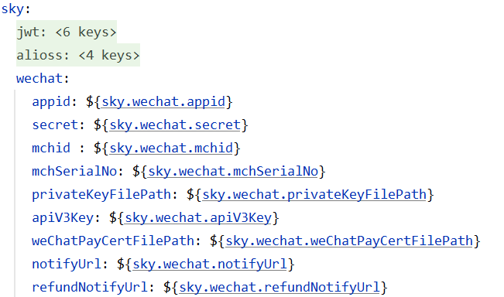
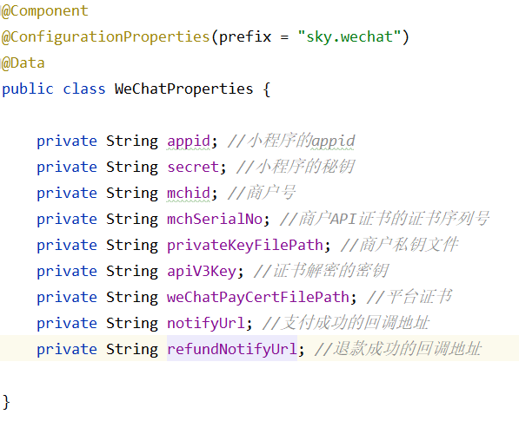
代码导入
微信支付相关配置：

Slide 55

代码导入
导入微信支付功能代码：

Slide 56
代码导入
微信支付相关配置：

